Slide 1
IV РАЗРЕД

Slide 2
A1
Б1
ЗМАЈЕВИ
ЖИВОТИЊЕ
ВЕШТИЦЕ
ПОУКА
A2
Б2
A3
Б3
ВИЛЕ
КРАТКЕ ПРИЧЕ
A4
Б4
ПАТУЉЦИ
ЕЗОП
БАЈКА
КОЛОНА Б
КОЛОНА A
БАСНА
КОНАЧНО РЕШЕЊЕ
НАРОДНА КЊИЖЕВНОСТ
КОЛОНА Ц
ЗАГОНЕТКА
БРОЈАЛИЦА
КОЛОНА Д
ЗА ДЕЦУ
ЖМУРКЕ
Ц4
Д4
Ц3
Д3
ИГРА
ПОДЕЛА
Ц2
Д2
ОДГОНЕТКА
ИГРА
Ц1
ПИТАЊЕ
БРОЈЕВИ
Д1

Slide 3
Народна књижевност је усмена књижевност, која је живела вековима у нашем народу, препричавајући се и преносећи се с колена на колена. Вук Караџић је у 19. веку желео да је записивањем сачува од заборава, па је тражио народне певаче и приповедаче и од њих пажљиво и стрпљиво бележио разноврсна дела. Неке песме и приче је због дужине бележио и данима.

Slide 5
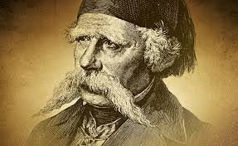
„Јетрвица адамско колено“
Народна песма

Slide 6
Пред нама је једна народна песма која говори о породичним односима.
Сачекај мало да се видео учита…

Slide 7
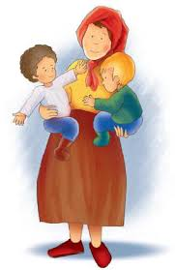
Непознате речи:
јетрве – жене два брата;
ока – мера за тежину;
преслица – справа за предење;
невеста – млада супруга;
траља – исцепана одећа;
рухо – одећа;
скерлет – свилена црвена тканина;
везир – заповедник у турској војсци;
војевати – ратовати;
адамско колено – добра, племенита особа, човекољубац;

Slide 8
Анализа:
Врста књижевног дела:
лирско-епска песма
Лирско епске-песме су песме које приповедају о драматичним догађајима у породици или између заљубљених, али су опширне, дуге. Вук Караџић их је назвао песме на међи (граници).

Slide 9
Хра – ни мај – ка два не – ја – ка си – на
Анализа:
Колико слогова има један стих?
Десетерац је стих од 10 слогова.
То је најчешћи стих наше народне поезије.
Запиши у свеску…

Slide 10
Анализа:
Какву задужбину подиже Ковиљка?
На који начин се Винка обраћа Ковиљки?
Како се слажу Винка и Ковиљка?
Какав аманет оставља Винка својој јетрви на самрти?
Шта тражи од свог сина Мирка?
На који начин Ковиљка испуњава њене жеље? Због чега?
Протумачите завршетак песме.
Шта је Ковиљка Мирку, а шта он за њу представља?
Шта народ мисли о Ковиљки?
Који догађај доноси преокрет у песми?
Како реагује Ковиљка када чује да јој је син погинуо?

Slide 11
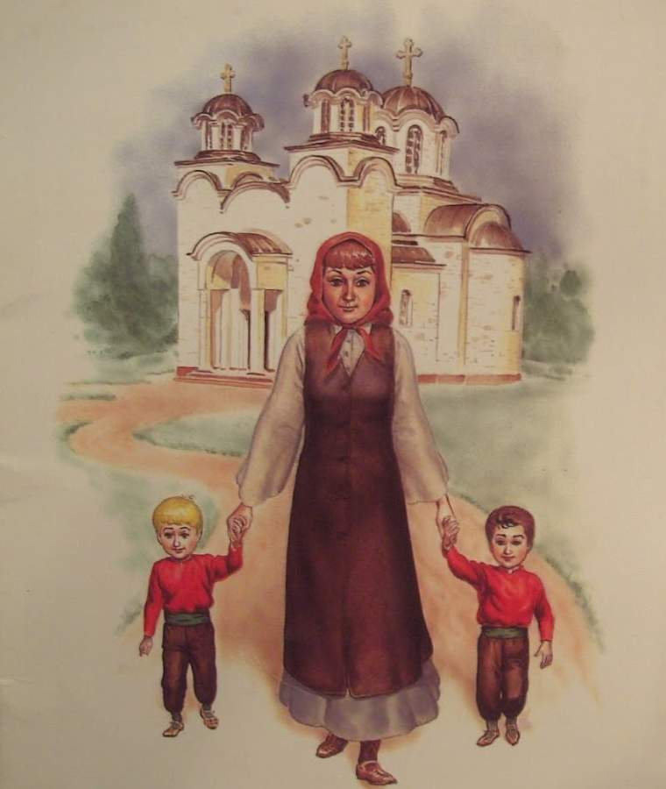
Обрада ликова:
Јунаци народне песме Јетрвица адамско колено су два брата Вид и Давид, њихове жене Винка и Ковиљка и њихова деца Мирко и Маринко.
Које особине красе Ковиљку?
Која је њена највећа врлина?
Ковиљка – мудра, пожртвована, одана, брижна, поштена...

Slide 12
Учимо нешто ново…
Приказивање јунаковог карактера и његовог односа према другима назива се КАРАКТЕРИЗАЦИЈА.
Ковиљка у дијалогу изражава свој однос према Мирку и Маринку и својим поступцима показује особине племенитости, доброте, одлучности и праведности.

Slide 13
Вежбати читање.
Домаћи задатак:

